Slide 1
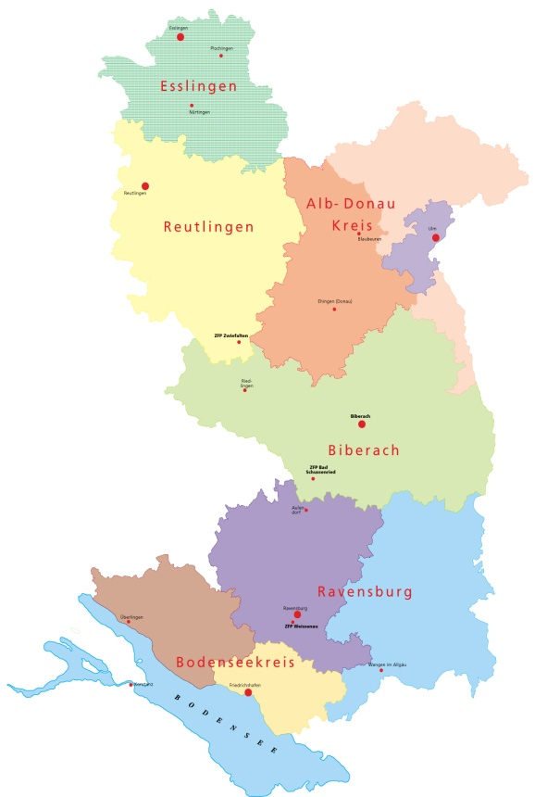
2. Tagung
Interdiziplinärer Arbeitskreis Bewegungstherapie bei psychischen Erkrankungen
Langen, den 23./24. April 2009
Präambel
Dr.med.Manfred Schneck
Südwürttembergische Zentren für Psychiatrie
Klinik für Psychiatrie und Psychotherapie Zwiefalten

Slide 2
Wie kam es zum Arbeitskreis?
Errichtungsgesetz Zentren für Psychiatrie Südwürttemberg 1996, Bildung von regionalen Versorgungsnetzen und Klinikkooperationen
Einführung QM, Handbücher,schriftliche Darstellung der eigenen Arbeit
Große Unterschiede von BWT in den Zentren → was tun?
21. Mai 2007 Brief Prof. Längle an die Bundesdirektorenkonferenz
……..Ziel ist es, daraus Anregungen für das eigene Handeln zu erhalten und andererseits einen Prozess anzustoßen, der, möglicherweise über die Bildung einer bundesweiten Arbeitsgruppe, dazu führen könnte, dass gemeinsam erste Schritte hin zu Leitlinien für die Bewegungstherapie in der Psychiatrie entstehen könnten. Zunächst ginge es aber erst einmal um die gegenseitige Kontaktaufnahme und den fachlichen Austausch, um zu sehen, welche Konzepte bislang umgesetzt werden
…….Es würde mich freuen, wenn Sie dies mit den in Ihrer Klinik für die Bewegungstherapie verantwortlichen Mitarbeiterinnen und Mitarbeitern besprechen könnten und uns eine Rückmeldung zukommen lassen, ob Sie an einer Zusammenarbeit zu dieser Thematik interessiert sind.
Erste Tagung in Zwiefalten im April 2008

Slide 3
Zusammenfassung Tagung 2008
Prof. Hölter: Klinische Bewegungstherapie im internationalen Kontext
-Terminologie, Wirksamkeit, Psychotherapieforschung
Prof. Längle: Braucht die Psychiatrie Bewegungstherapie
- Ja, in Diagnostik und Behandlung, aber sie braucht sie spezifischer
U. Dautel: Entwicklung der Bewegungstherapie in der Münsterklinik
in den letzten 20 Jahren
- Darstellung des Wandels, aerobes Ausdauertraining als fester Bestandteil
M. Schneck: Sichtung Vorliegende Konzepte der Interessenten „Psychiatrische Bewegungstherapie“ -> wenige ausführlich
R. Kleinagel: Taugt unsere Ausbildung für die Arbeit in der Psychiatrie?
- die Ausbildung taugt als Grundlage
- Transferkompetenz, soziale Kompetenz
- Erfahrungsraum Arbeit, kollegialer Austausch, Fortbildungen, Supervision
Festlegung der Arbeitsgruppen und Schwerpunkte der jetzigen Tagung

Slide 4
Vorschlag Präambel "Interdisziplinärer Arbeitskreis Bewegungstherapie bei psychischen Erkrankungen“
Das Ziel des Arbeitskreises besteht in der Erarbeitung von praxisrelevantem Wissen, aus dem heraus Empfehlungen und ggf. Leitlinien für die klinische Anwendung von Bewegungstherapie bei psychischen Erkrankungen entwickelt werden können
Durch Teilnahme von Bewegungstherapeuten, Ärzten, Grundlagenwissenschaftlern und ggf. weiteren Interessenten (Verwaltung, Pflege) wird eine interdisziplinäre Ausrichtung des Arbeitskreises erreicht
Der Arbeitskreis versteht sich nicht als Konkurrenz zu bereits existierenden Einrichtungen, Verbänden und Interessengemeinschaften die im Bereich der Sport- und Bewegungstherapie für Ausbildung, Weiterbildung, Informationsaustausch und Schulung tätig sind

Slide 5
Zielführende Maßnahmen:
- Austausch und Abfrage von praxisrelevantem Wissen zwischen den Einrichtungen
- Organisation einer jährlichen Tagung des Arbeitskreises in jeweils einer anderen Einrichtung
- Förderung von Kleingruppen zur Erarbeitung von Zwischenergebnissen
- Entwicklung eines internetbasierten Kommunikations- und Dokumentationssystems
- Weitergabe der Tagungsergebnisse an Interessenten
- Öffentlichkeitsarbeit
- Festlegung einer koordinierenden Stelle
(momentan Münsterklinik Zwiefalten)
Leitgedanke des AK:
Von leitenden Klinikärzten gewollt, von aktiven Bewegungstherapeuten getragen, von Grundlagenwissenschaftlern mitgestaltet

Slide 6
Vielen Dank

